Slide 1
Audit Carrefour
Magasin: Mahdia
Le 12 mars 2018
Mme Meriam CHOUCHENE

Slide 2
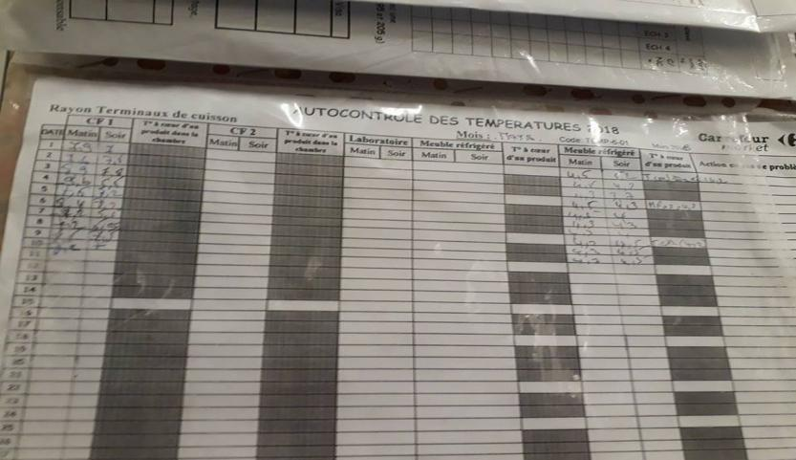
Traiteur: Absence d'enregistrement de la température le 11 & 12 mars 2018.

Slide 3
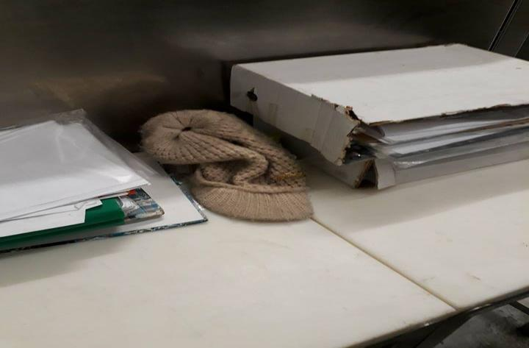
Traiteur: entreposage d’un chapeau à usage personnel sur la table de travail

Slide 4
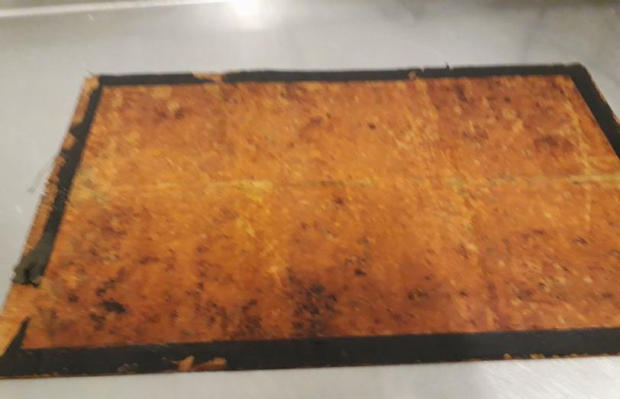
Pâtisserie: Les tapis du four sont effilés et usés.

Slide 5
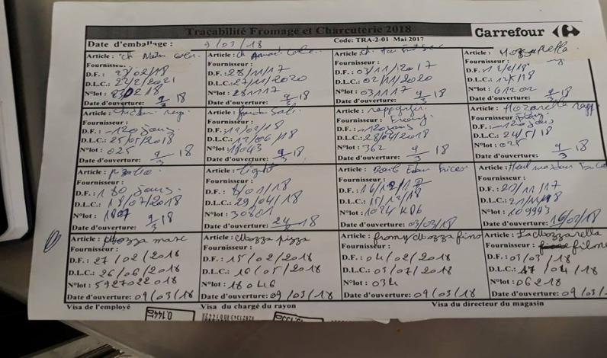
Fromage/ charcuterie: absence de mentions de fournisseurs sur les fiches de traçabilité

Slide 6
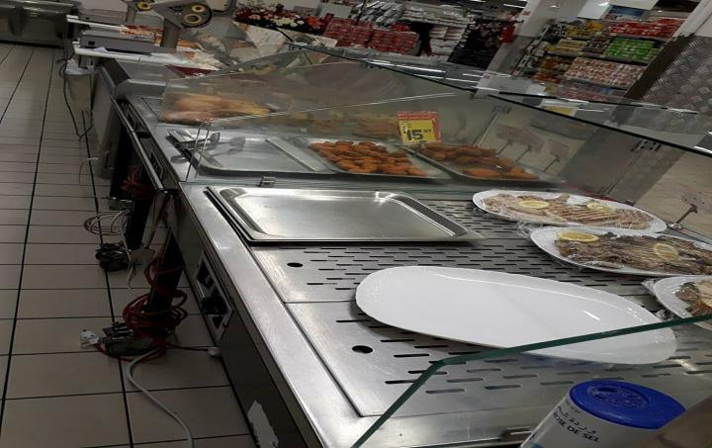
Traiteur: le meuble d’exposition est partiellement protégé

Slide 7
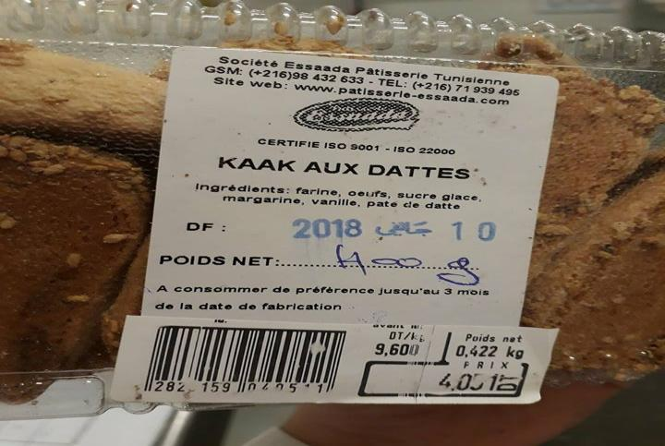
Pâtisserie: Absence de la mention de sésame sur la liste des ingrédients.
Absence de la langue arabe sur l’étiquette de fournisseur ‘Essaada’.

Slide 8
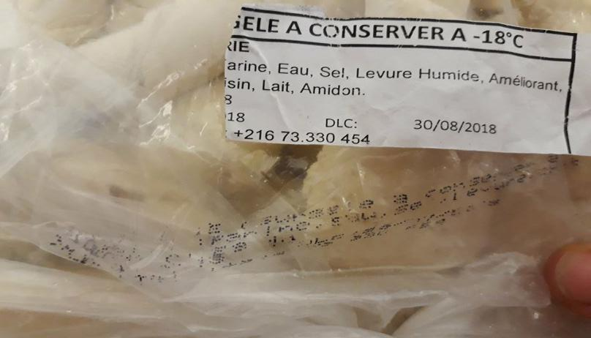
Pâtisserie: Double étiquetage des viennoiserie ‘Sopral’; les deux étiquettes ne sont pas similaires

Slide 9
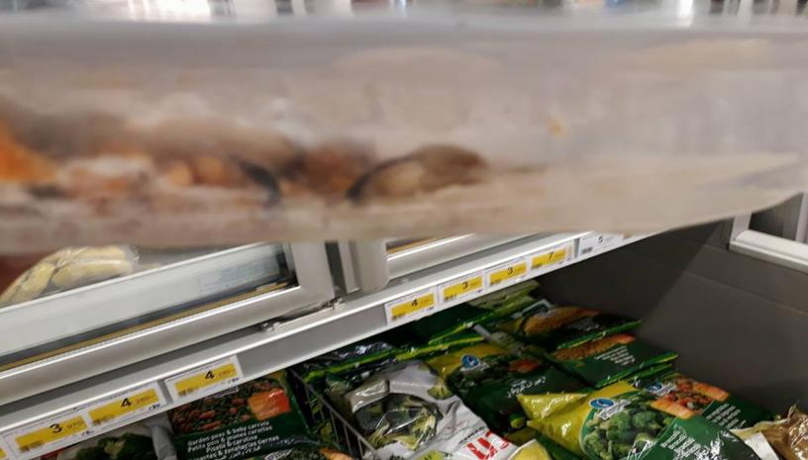
PLS: présence de signe de décongélation et recongélation sur les barquettes de moules surgelés

Slide 10
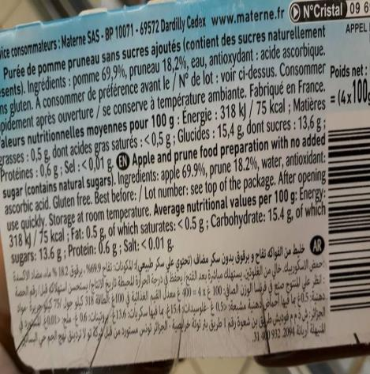
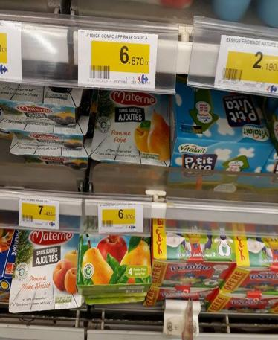
PLS: exposition des pots de compote au froid contrairement à l’indication du fournisseur ‘exigence de température ambiante’.

Slide 11
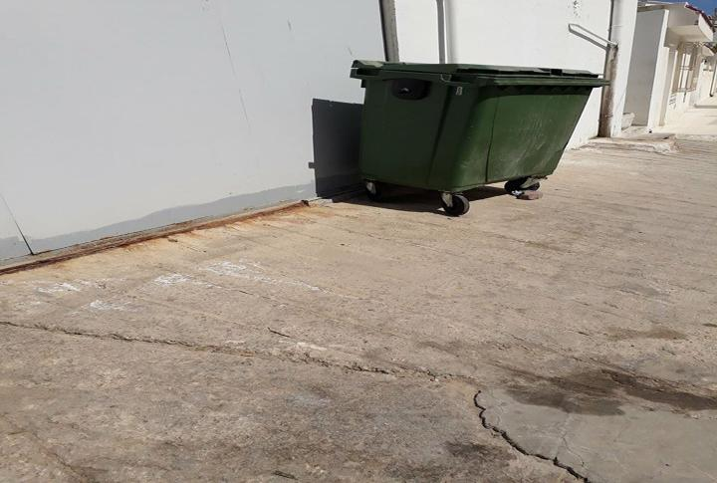
Absence de local déchet; la benne est maintenue dans la zone de réception.

